Slide 1

আয়োডিনের অ আ ক খ
শিক্ষার্থী এবং শিক্ষকদের জন্য একটি শিক্ষামূলক নির্দেশিকা

Slide 2
আয়োডিন ফিডব্যাক টুল
আয়োডিন ফিডব্যাক টুল পৃথকভাবে পূরণ করতে ৫ মিনিট সময় নিন।
Notes:
শিক্ষার্থীদের কাছে কম্পিউটার এবং ইন্টারনেট থাকলে অনুগ্রহ করে ওয়েবসাইটের অনলাইন সংস্করণটি ব্যবহার করুন।

Slide 3
আয়োডিন কেন গুরুত্বপূর্ণ?
আয়োডিন একটি অপরিহার্য খনিজ যা একটি সুস্থ জীবনের জন্য শরীরে গুরুত্বপূর্ণ ভূমিকা পালন করে। প্রতিদিন অল্প পরিমাণে আয়োডিন গ্রহণ করতে হবে। এটি তোমার থাইরয়েড গ্রন্থিকে সাহায্য করে, যা তোমার শরীর কত দ্রুত শক্তি ব্যবহার করে তা নিয়ন্ত্রণ করে। তাছাড়া, বৃদ্ধি এবং সক্রিয় থাকার জন্যও আয়োডিন গুরুত্বপূর্ণ ভূমিকা পালন করে। পর্যাপ্ত আয়োডিন ছাড়া তোমার শরীর ঠিক মতো কাজ করতে পারে না, তাই আপনি যথেষ্ট পরিমাণে আয়োডিন পান কিনা তা নিশ্চিত করা গুরুত্বপূর্ণ। শৈশবকালে তোমার খাবারে পর্যাপ্ত আয়োডিন থাকা গুরুত্বপূর্ণ। তবে যখন একজন মহিলা সন্তান নেওয়ার কথা ভাবছেন, তখন তার জন্য আয়োডিন গ্রহণ করা আরও বেশি গুরুত্বপূর্ণ হয়ে ওঠে।
তোমার জন্মের আগে এবং জীবনের খুব প্রথম দিকে আয়োডিন প্রয়োজন, যাতে তুমি ভালভাবে বেড়ে উঠতে এবং সবকিছু শিখতে পারো। জন্মের পরের মাসগুলিতে মায়ের বুকের দুধ বা ফর্মুলা তোমাদের প্রয়োজনীয় আয়োডিন সরবরাহ করতে পারে। পরবর্তিতে তোমাকে এটি বিভিন্ন আয়োডিন সমৃদ্ধ খাবার থেকে তোমার ডায়েটে যুক্ত করতে হবে।
একটি অপরিহার্য খনিজ হল যখন একটি খনিজ প্রয়োজন হয় কিন্তু আপনার শরীর এটি তৈরি করতে পারে না, আপনাকে এটি আপনার খাদ্য থেকে পেতে হবে।
Notes:
শব্দকোষ: একটি অপরিহার্য খনিজ হল যখন একটি খনিজ প্রয়োজন হয় কিন্তু আপনার শরীর এটি তৈরি করতে পারে না, আপনাকে এটি আপনার খাদ্য থেকে পেতে হবে।
শিক্ষার্থীদের জিজ্ঞাসা করুন তারা কি জানে যে 'প্রয়োজনীয় খনিজ' শব্দের অর্থ কী?
তাদেরকে আরও জিজ্ঞাসা করুন যে তারা অন্যান্য প্রয়োজনীয় খনিজ [আয়রন, সেলেনিয়াম, কোবার, ম্যাগনেসিয়াম, জিঙ্ক, ক্যালসিয়াম, ফসফরাস, পটাসিয়াম, সোডিয়াম, ক্রোমিয়াম, ক্লোরাইড, ফ্লোরাইড - এবং অবশ্যই আয়োডিন] সম্পর্কে জানে কিনা।

Slide 4
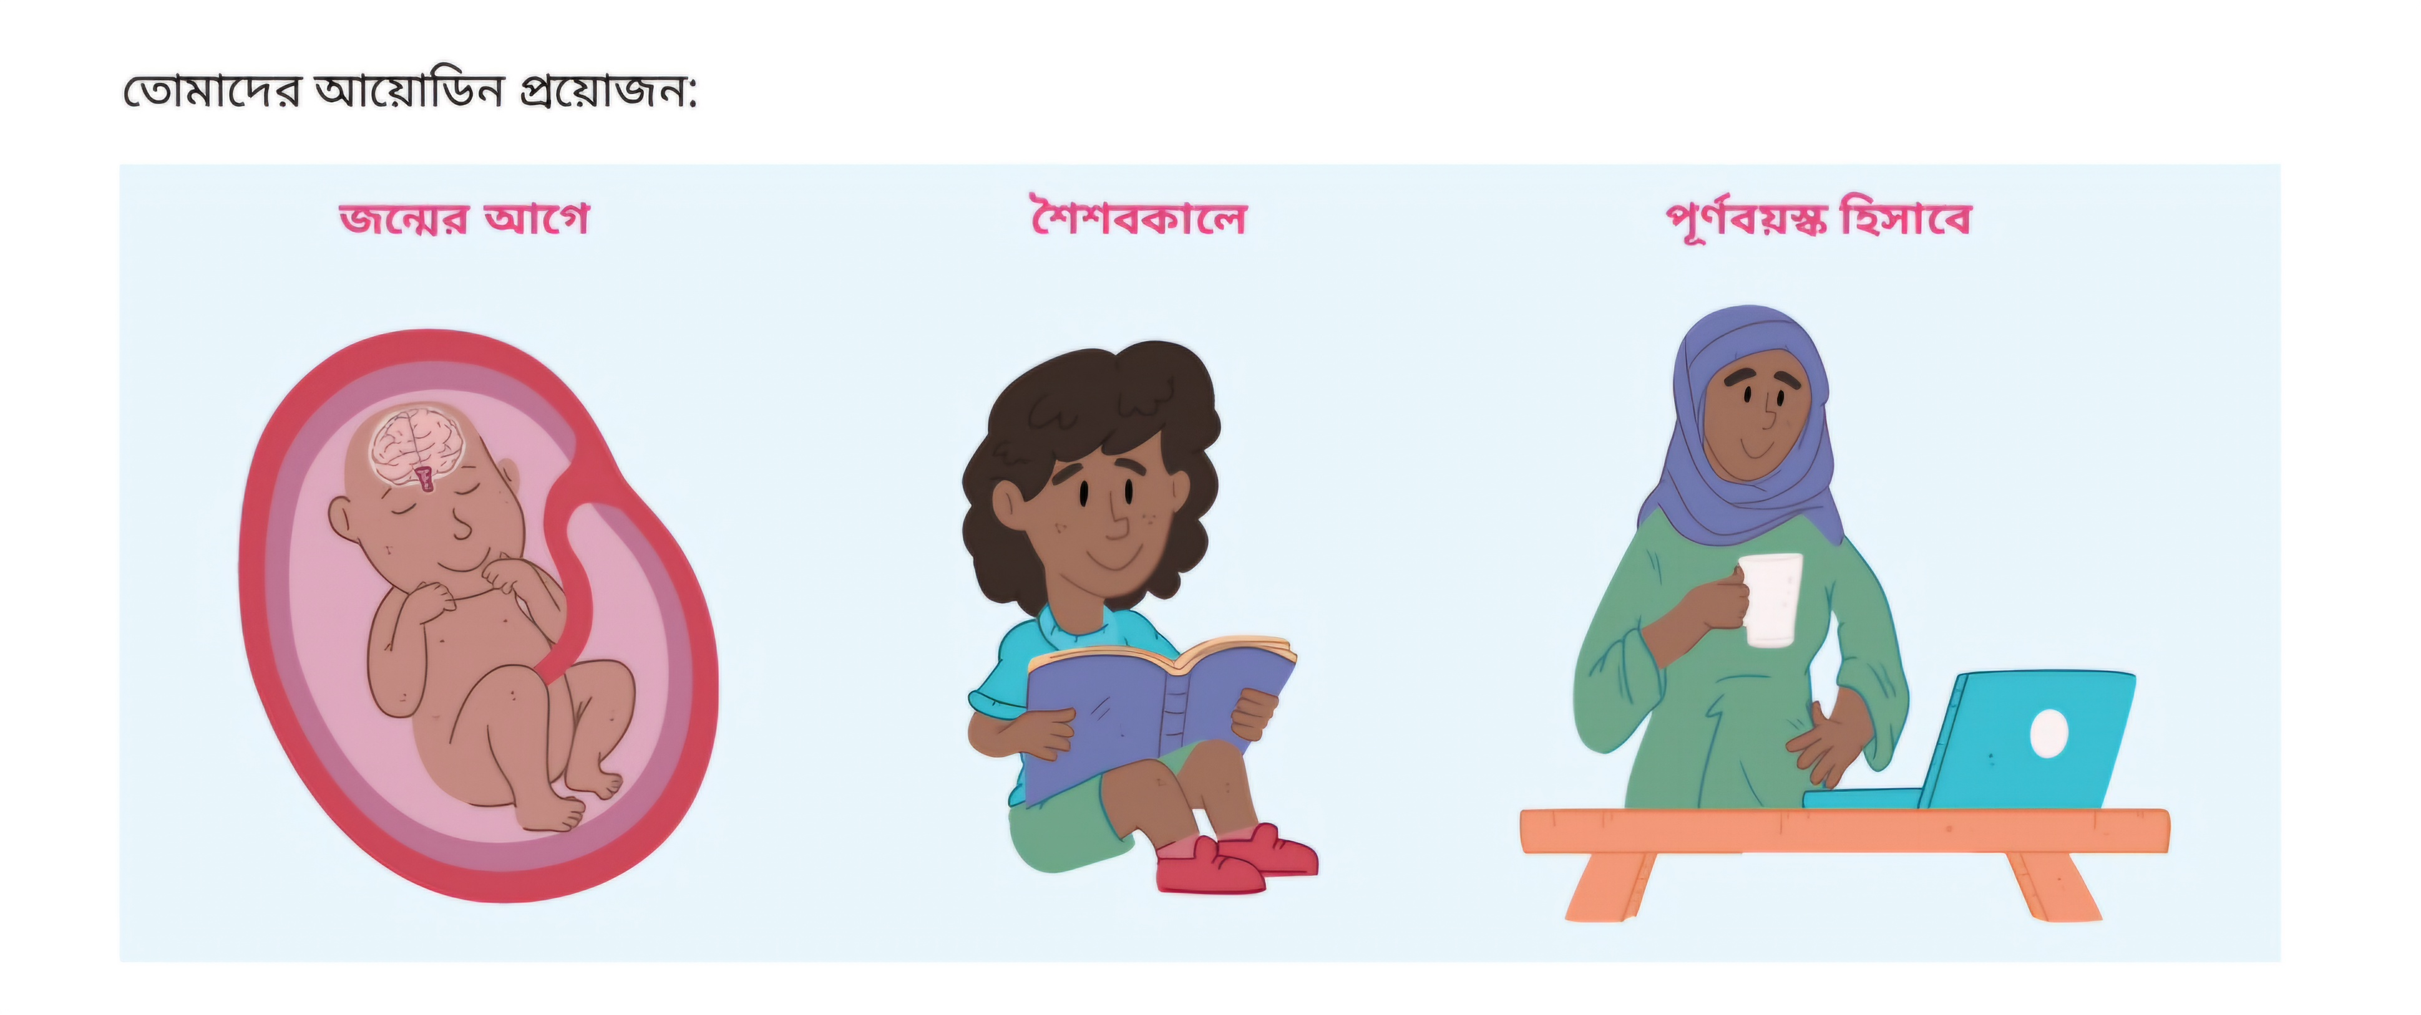
আয়োডিন কেন গুরুত্বপূর্ণ?
তোমার জন্মের আগে, জীবনের খুব প্রথম দিকে, শৈশবকাল জুড়ে এবং যখন কেউ গর্ভধারণের পরিকল্পনা করছো, তখন আয়োডিন অত্যন্ত গুরুত্বপূর্ণ ভূমিকা পালন করে।

Slide 5
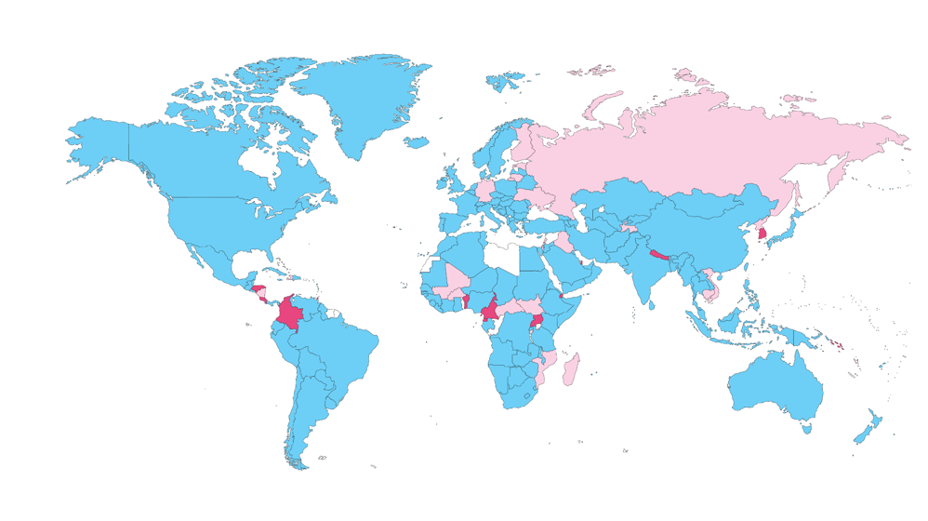
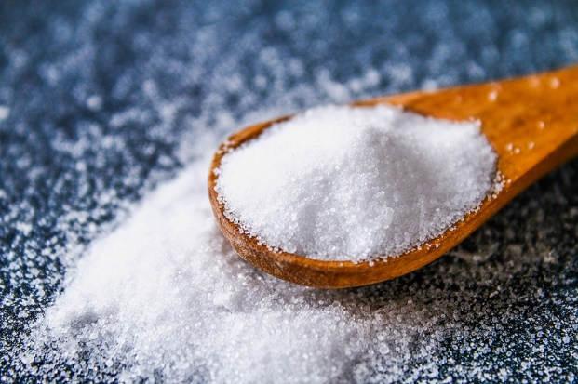
বিশ্বের প্রত্যেকে কি তাদের খাদ্য থেকে আয়োডিন পায়?
অনেক দেশেই বেশিরভাগ সাধারণ খাদ্যে পর্যাপ্ত আয়োডিনের অভাব রয়েছে।
জাতীয় বা আঞ্চলিক সমীক্ষার সময় প্রস্রাবে আয়োডিনের পরিমাণ পরীক্ষা করে সরকারী উদ্যোগে আয়োডিনের অবস্থা পর্যবেক্ষণ করা হয়।
গৃহস্থালি লবণে আয়োডিন যোগ করার জন্য একটি বিশ্বব্যাপী প্রচারণার কারণে, বিশ্বের বেশির ভাগ জনগোষ্ঠীর তাদের প্রয়োজনীয় ক্ষুদ্র পরিমাণ আয়োডিনের অ্যাক্সেস রয়েছে। যাইহোক, যুক্তরাজ্য এবং সাইপ্রাস প্রজাতন্ত্র সহ কিছু দেশে, মানুষের আয়োডিনযুক্ত লবণের অ্যাক্সেস নেই।
Notes:
বড় মানচিত্রের জন্য পরবর্তী স্লাইড দেখুন।

Slide 6
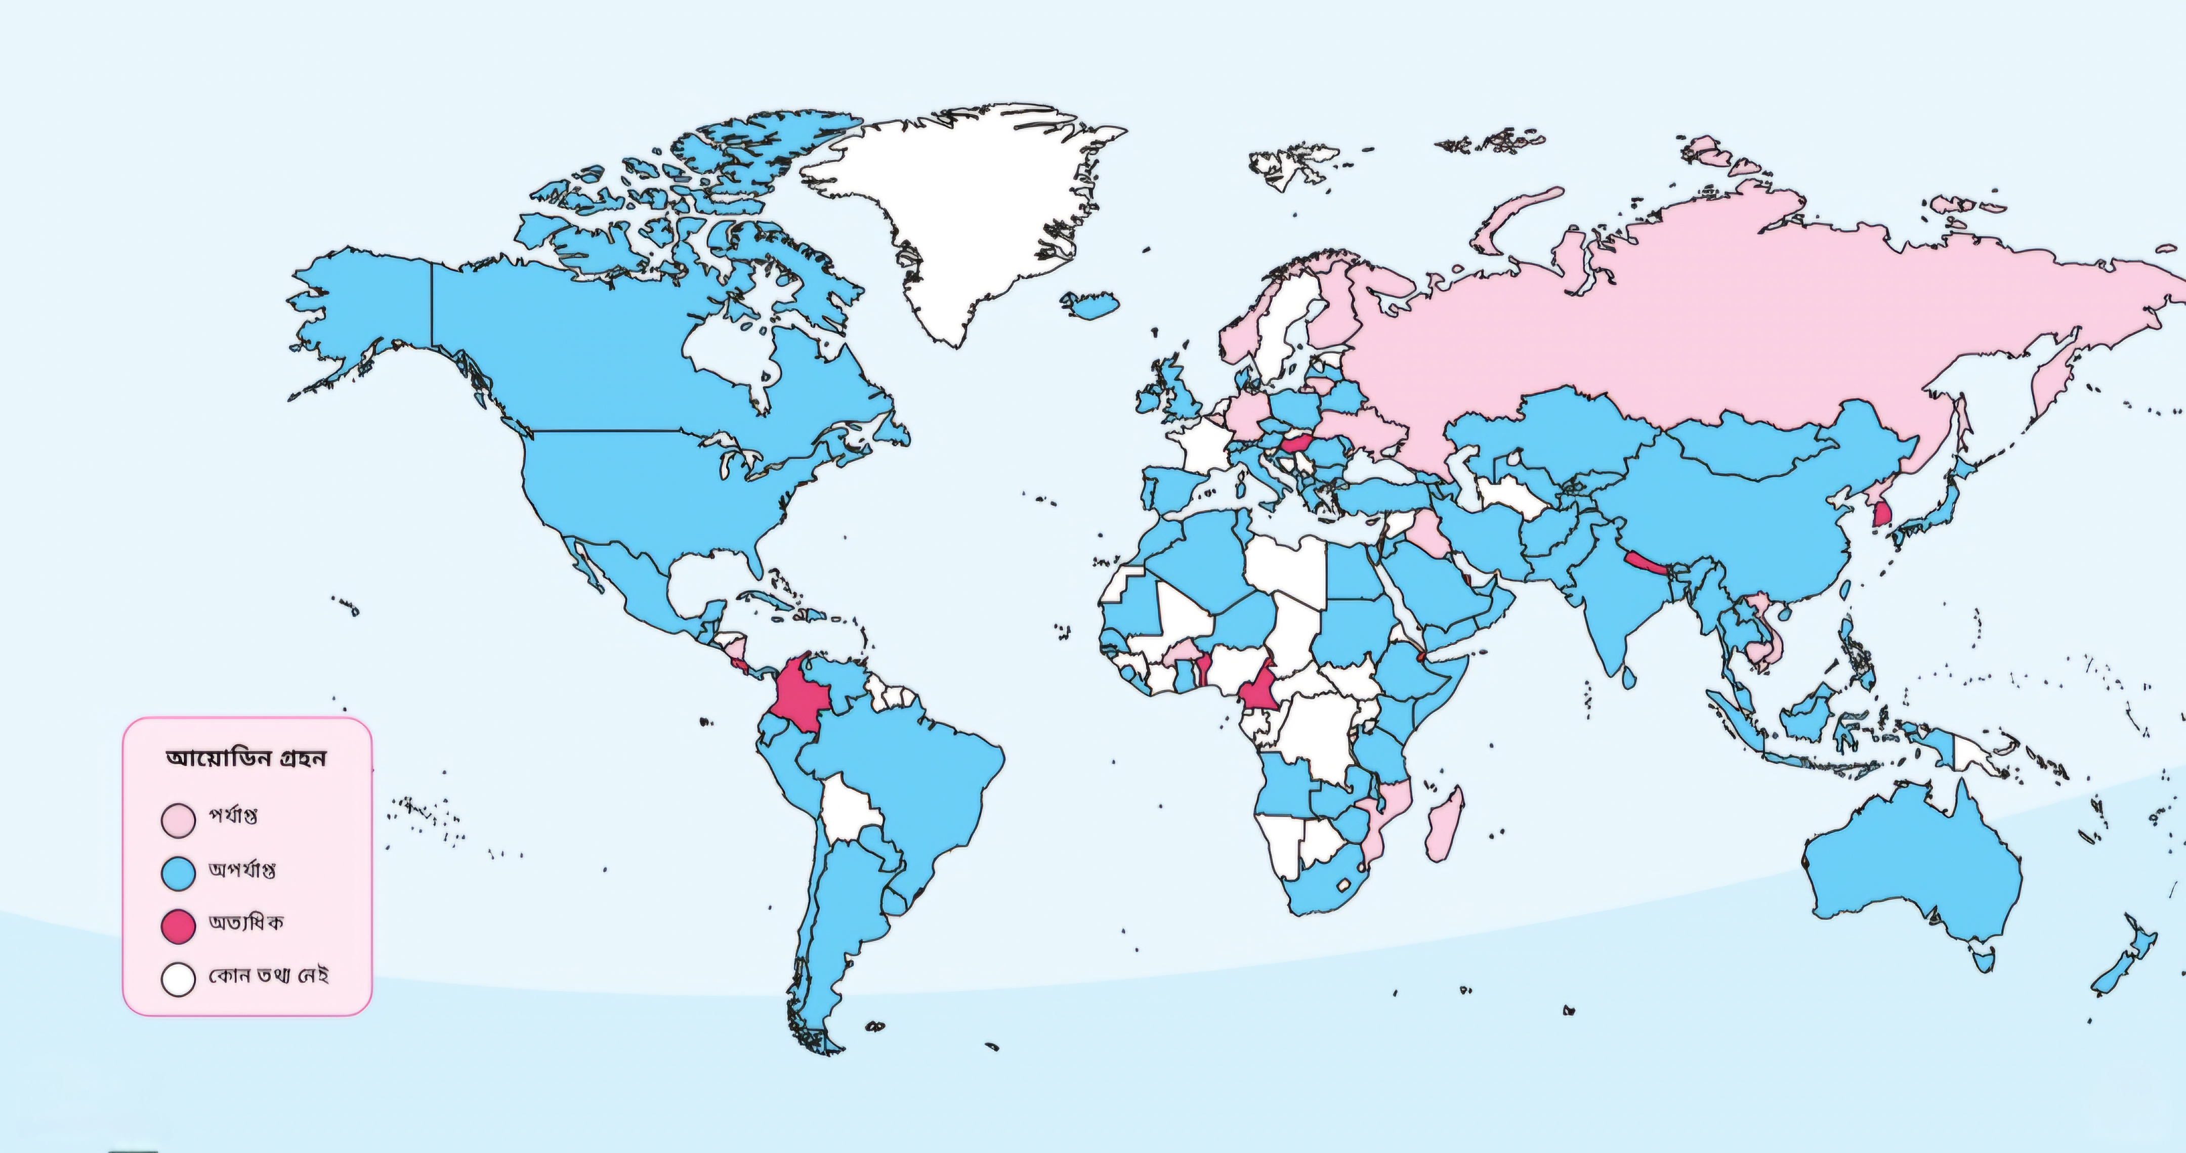
আয়োডিনের স্থিতি দেখতে আপনার দেশ খুঁজুন
Notes:
আপনার দেশ হাইলাইট করতে উপস্থাপনাটিকে বড় করে দেখান।
ছাত্রদের এমন দেশগুলির বিষয়ে জিজ্ঞাসা করুন যেখানকার জনসংখ্যা যথেষ্ট আয়োডিন পায়, পর্যাপ্ত পরিমাণে আয়োডিন পায় না - বা খুব বেশি পায়।
সাধারণ জনসংখ্যার আয়োডিন গ্রহণ পর্যাপ্ত হলেও, উপগোষ্ঠীগুলিতে অপর্যাপ্ত আয়োডিন গ্রহণ থাকতে পারে; তার উপর গুরুত্ব আরোপ করুন।

Slide 7
আয়োডিনের অভাবের ইতিহাস কী?
মানসিক বৈকল্যের মধ্যে জ্ঞানীয় কার্যাবলী যেমন শেখা, বোঝা, মনে রাখা বা সমস্যা সমাধানে অসুবিধা জড়িত, যা একজন ব্যক্তির তথ্য উপলব্ধি করার বা সাধারণ উপায়ে বিশ্বের সাথে যোগাযোগ করার ক্ষমতাকে প্রভাবিত করতে পারে।
আয়োডিনের অভাবের একটি দীর্ঘ ইতিহাস রয়েছে। ৩২৬ খ্রিস্টপূর্বে আলেকজান্ডার দ্য গ্রেট বর্তমান পাকিস্তানের উত্তরাঞ্চলের বাসিন্দাদের গলা ফোলা দেখেছিলেন। এটি ছিল গলগন্ড যা কিনা আয়োডিনের ঘাটতির কারণে গলার থাইরয়েড গ্রন্থি ফুলে যাওয়া।
আয়োডিনের অভাবে সৃষ্ট সমস্যা মোকাবেলা করার উপায় হিসাবে সুইজারল্যান্ড ছিল লবণে আয়োডিন যোগ করা বিশ্বের প্রথম দেশ, এবং দেশটি একশ বছরেরও বেশি সময় ধরে কাজটি করে আসছে।
এর আগে, গুরুতর এবং স্থায়ী মানসিক বৈকল্যের হার ছিল অনেক বেশি, বিশেষ করে এমন অঞ্চলে যেখানকার মাটি এবং উদ্ভিদে আয়োডিনের মাত্রা কম ছিল।
আয়োডিনের ঘাটতি বা মাইক্রোনিউট্রিয়েন্ট এর ঘাটতি হল যখন আপনার শরীর প্রয়োজনীয় কিছু যেমন আয়োডিনের মতো গুরুত্বপূর্ণ ভিটামিন এবং খনিজগুলি যথেষ্ট পরিমাণে পায় না।
Notes:
শব্দকোষ: মানসিক বৈকল্যের সাথে জ্ঞানীয় ফাংশন যেমন শেখা, বোঝা, মনে রাখা বা সমস্যা সমাধানে অসুবিধা ইত্যাদি বিষয় জড়িত যা কিনা একজন ব্যক্তির তথ্য উপলব্ধি করার বা সাধারণ উপায়ে বিশ্বের সাথে যোগাযোগ করার ক্ষমতাকে প্রভাবিত করতে পারে।
শব্দকোষ: আয়োডিনের ঘাটতি বা মাইক্রোনিউট্রিয়েন্টের ঘাটতি হল যখন আপনার শরীর প্রয়োজনীয় কিছু যেমন আয়োডিনের মতো গুরুত্বপূর্ণ ভিটামিন এবং খনিজগুলি যথেষ্ট পরিমাণে পায় না।

Slide 8
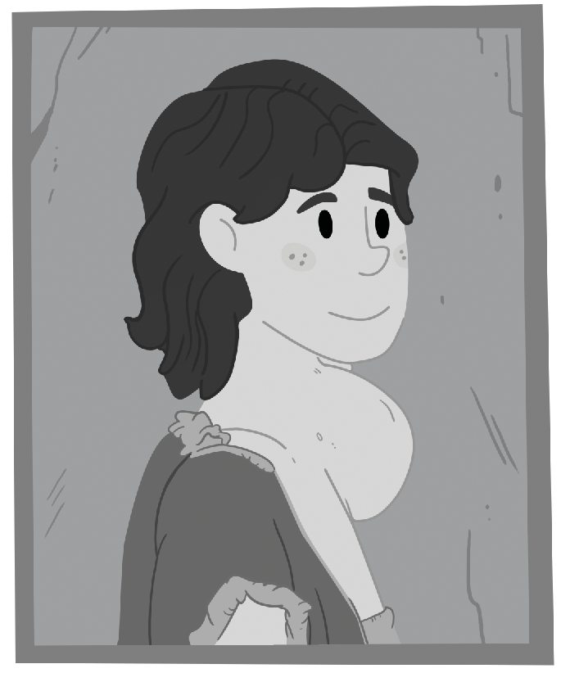
আয়োডিনের অভাবের ইতিহাস কী?
প্রায় ৩০ বছর আগে, আন্তর্জাতিক নেতৃবৃন্দ, লবণ শিল্প এবং সারা বিশ্বের লোকেরা লবণে আয়োডিন যুক্ত করার প্রচারে একত্রিত হয়েছিল, যাকে বলা হয় ইউনিভার্সাল সল্ট আয়োডাইজেশন (সার্বজনীন লবণ আয়োডিনযুক্তকরণ)। এই প্রচারণার জন্য তাদেরকে ধন্যবাদ কেননা, আমরা আর বিশ্বের বেশিরভাগ অংশে গুরুতর আয়োডিনের ঘাটতির চিহ্ন দেখতে পাই না।
যাইহোক, আমরা এখনও মাঝারি এবং হালকা ঘাটতি দেখতে পাই, যার বেশিরভাগই ঘটে আয়োডিনযুক্ত লবণ ব্যবহার এবং আয়োডিন সমৃদ্ধ খাবার খাওয়ার প্রতি আমাদের অবহেলার কারণে।

Slide 9
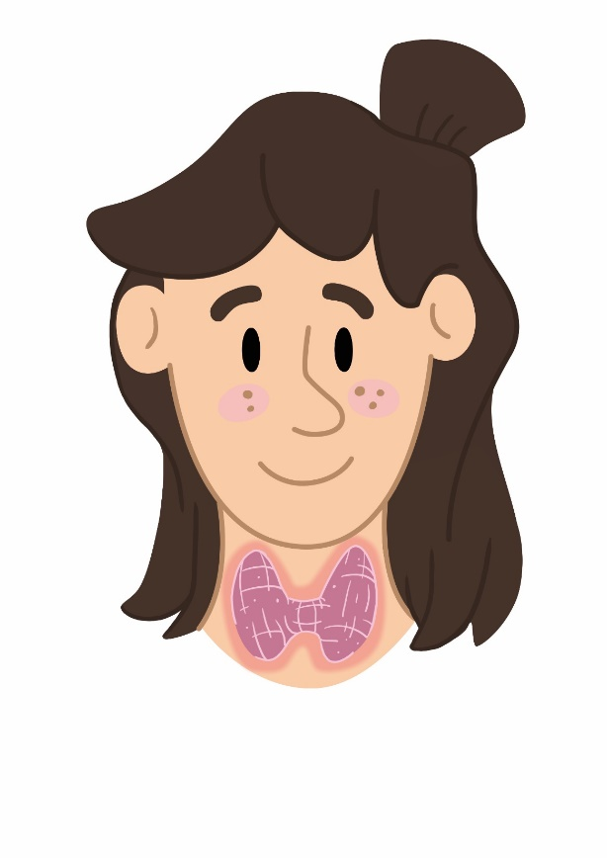
“আয়োডিন: বৃদ্ধির এবং শক্তির জ্বালানি"
তোমার বৃদ্ধি এবং বিপাকের জন্য থাইরয়েড হরমোন প্রয়োজনীয়। আর থাইরয়েড হরমোন তৈরি করতে আপনার আয়োডিন প্রয়োজন। থাইরয়েড গ্রন্থি তোমার গলার সামনের অংশে, স্বরযন্ত্রের ঠিক নিচে অবস্থিত। যদি এটি সঠিক পরিমাণে থাইরয়েড হরমোন উৎপাদন করতে না পারে, তবে তা তোমার শরীরের উপর নেতিবাচক প্রভাব ফেলতে পারে। এছাড়াও, যদি থাইরয়েড গ্রন্থি যথেষ্ট পরিমাণে আয়োডিন না পায়, তবে এটি থাইরয়েড সমস্যাজনিত রোগের জন্ম দিতে পারে (খুব কম বা খুব বেশি থাইরয়েড হরমোন উৎপন্ন হয়)। যেহেতু থাইরয়েড হরমোন বিপাকের জন্য গুরুত্বপূর্ণ, তাই আয়োডিনের অভাব শরীরের তাপমাত্রা নিয়ন্ত্রণ, অবসাদ, ক্লান্তি এবং ওজন পরিবর্তনের মত সমস্যার দিকে তোমাকে ধাবিত করতে পারে।
তথ্য
থাইরয়েড গ্রন্থি হল একটি ছোট প্রজাপতি আকৃতির গ্রন্থি যা আপনার গলার সামনের অংশে স্বরযন্ত্রের নীচে অবস্থিত।
Notes:
এই পৃষ্ঠা/স্লাইডে একটি সংযোজিত অংশ রয়েছে।

Slide 10
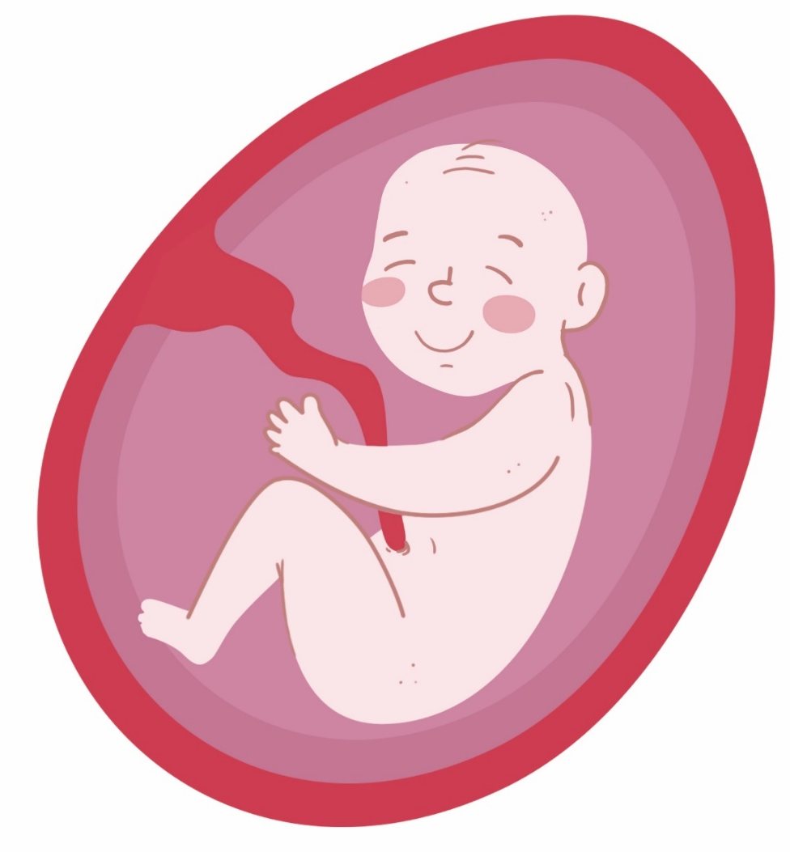
গর্ভাবস্থায় আয়োডিন: শিশুর বৃদ্ধি এবং মস্তিষ্কের বিকাশ
গর্ভবতী হওয়ার আগে ভাল আয়োডিন পুষ্টি থাকা জরুরি। গর্ভাবস্থায় আয়োডিন অত্যন্ত গুরুত্বপূর্ণ, কারণ এটি থাইরয়েড হরমোন উৎপাদনে সহায়তা করে। এই হরমোনগুলি শিশুর মস্তিষ্ক এবং স্নায়ুতন্ত্রের সুস্থ বিকাশের জন্য অত্যন্ত গুরুত্বপূর্ণ ভূমিকা পালন করে।
এইভাবে, আয়োডিন জ্ঞানীয় ক্ষমতা, শেখার এবং শিশুর বৃদ্ধির সাথে সাথে সামগ্রিক স্বাস্থ্যের বিকাশের জন্য গুরুত্বপূর্ণ।
Notes:
এই পৃষ্ঠা/স্লাইডে কিছু সংযোজিত অংশ রয়েছে।

Slide 11
কেন আমাদের এখনই আয়োডিনের ঘাটতি সম্পর্কে সচেতন হওয়া উচিত?
যদিও গুরুতর আয়োডিনের ঘাটতির লক্ষণগুলি দিনদিন ম্লান হয়ে যাচ্ছে, মাঝারি এবং হালকা আয়োডিনের ঘাটতি এখনও বিদ্যমান। যেহেতু এটি এখন আর একটি সুস্পষ্ট, দৃশ্যমান সমস্যা নয়, তাই অনেকেই তাদের খাবারে পর্যাপ্ত আয়োডিন থাকার গুরুত্ব সম্পর্কে সচেতন নয়।
আয়োডিনের অভাব সমস্ত জনগোষ্ঠীর স্বাস্থ্যকে প্রভাবিত করতে পারে এবং এটি মানসিক প্রতিবন্ধকতার সবচেয়ে বড় কারণ, যা কিনা প্রতিরোধ করা যেতে পারে।

Slide 12
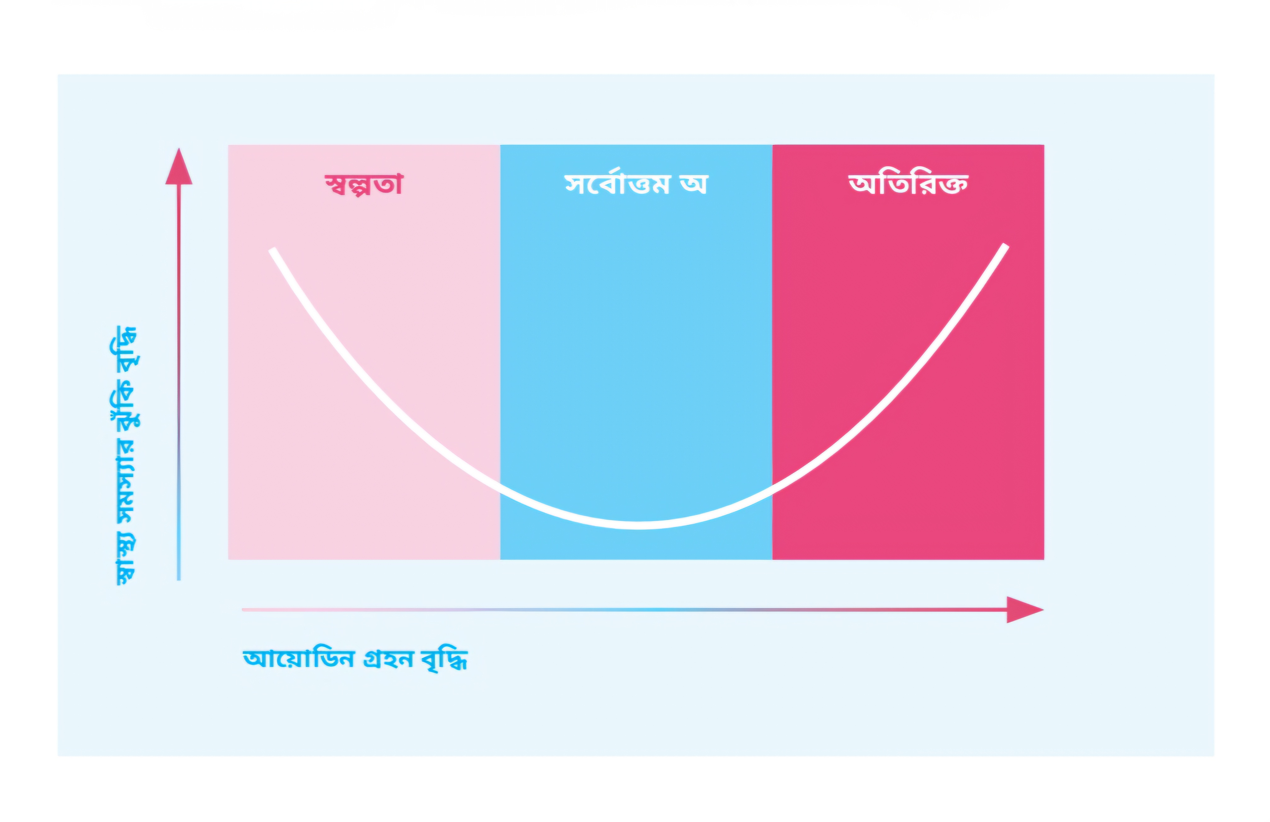
সঠিক পরিমাণে আয়োডিন পাওয়া সুস্বাস্থ্যের জন্য গুরুত্বপূর্ণ
কেউ ভাবতে পারে যে, সামান্য আয়োডিন যদি মানুষের স্বাস্থ্যের জন্য ভাল হয়, তবে বেশি আয়োডিন গ্রহণ করলে আরও ভাল হবে। কিন্তু অনেক পুষ্টির মত, আপনি এটি অত্যধিক গ্রহণ করে ফেলতে পারেন। উচ্চমাত্রায় আয়োডিন গ্রহণের ফলে অত্যধিক থাইরয়েড হরমোন উৎপাদন হতে পারে, যার ফলে দ্রুত হৃদস্পন্দন এবং ওজন হ্রাসের মতো উপসর্গসহ অতিরিক্ত সক্রিয় থাইরয়েড সমস্যা (হাইপারথাইরয়েডিজম) হতে পারে।
হাইপোথাইরয়েডিজম এবং হাইপারথাইরয়েডিজম: থাইরয়েড গ্রন্থি যদি পর্যাপ্ত আয়োডিন না পায় তবে এটি খুব কম থাইরয়েড হরমোন (হাইপোথাইরয়েডিজম) তৈরি করতে শুরু করতে পারে। কিছু ক্ষেত্রে, যখন আয়োডিন গ্রহণ খুব বেশি হয়, তখন এটি অধিক পরিমাণে থাইরয়েড হরমোন (হাইপারথাইরয়েডিজম) উৎপাদন করতে পারে।
Notes:
শব্দকোষ: হাইপোথাইরয়েডিজম এবং হাইপারথাইরয়েডিজম: যদি থাইরয়েড গ্রন্থি যথেষ্ট আয়োডিন না পায়, তবে এটি খুব কম থাইরয়েড হরমোন (হাইপোথাইরয়েডিজম) তৈরি করতে শুরু করতে পারে। কিছু ক্ষেত্রে, যখন আয়োডিন গ্রহণ খুব বেশি হয়, তখন এটি থাইরয়েড হরমোন (হাইপারথাইরয়েডিজম) খুব বেশি উৎপাদন করতে পারে।

Slide 13
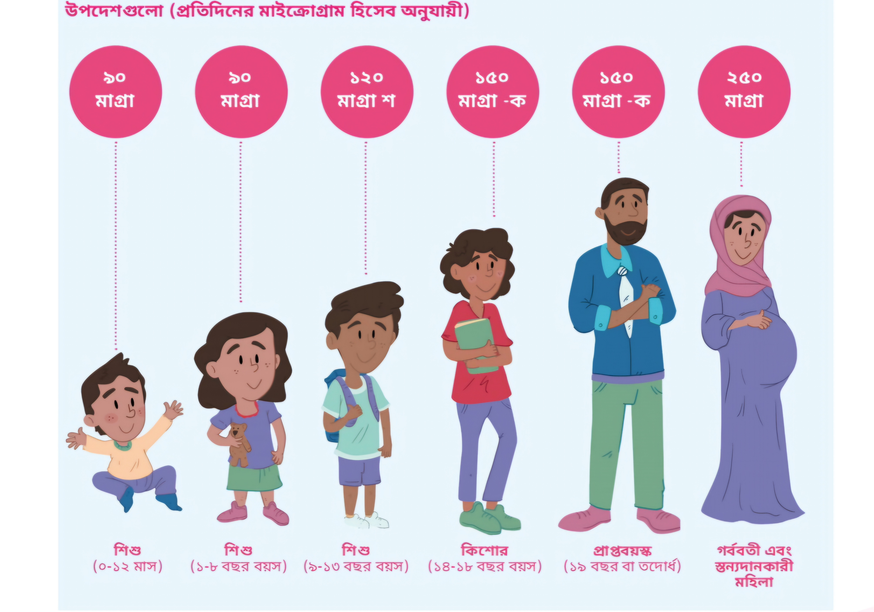
প্রস্তাবিত আয়োডিন গ্রহণ - গর্ভাবস্থা এবং বুকের দুধ খাওয়ানোর সময়ও প্রযোজ্য
বিশ্ব স্বাস্থ্য সংস্থা (WHO) প্রতিদিন নির্দিষ্ট আয়োডিন গ্রহণের কথা বলে (২০০৭)। এই প্রস্তাবনাগুলি থাইরয়েড হরমোন বজায় রাখার জন্য প্রয়োজনীয় আয়োডিনের গড় দৈনিক গ্রহণের উপর ভিত্তি করে এবং বিভিন্ন বয়সের গোষ্ঠী এবং জীবনের পর্যায়গুলির সামগ্রিক সুস্থতার উপর ভিত্তি করে প্রস্তুত করা হয়েছে।

Slide 14
প্রস্তাবিত গ্রহণ
তথ্য
এক মাইক্রোগ্রাম (µg) এত অল্প পরিমাণ যা ব্যাখ্যা করা কঠিন। আপনার দিনে যে পরিমাণ আয়োডিন দরকার তা এতই কম যে আপনার সারাজীবনে এক চা চামচেরও কম আয়োডিনের প্রয়োজন হবে।

Slide 15
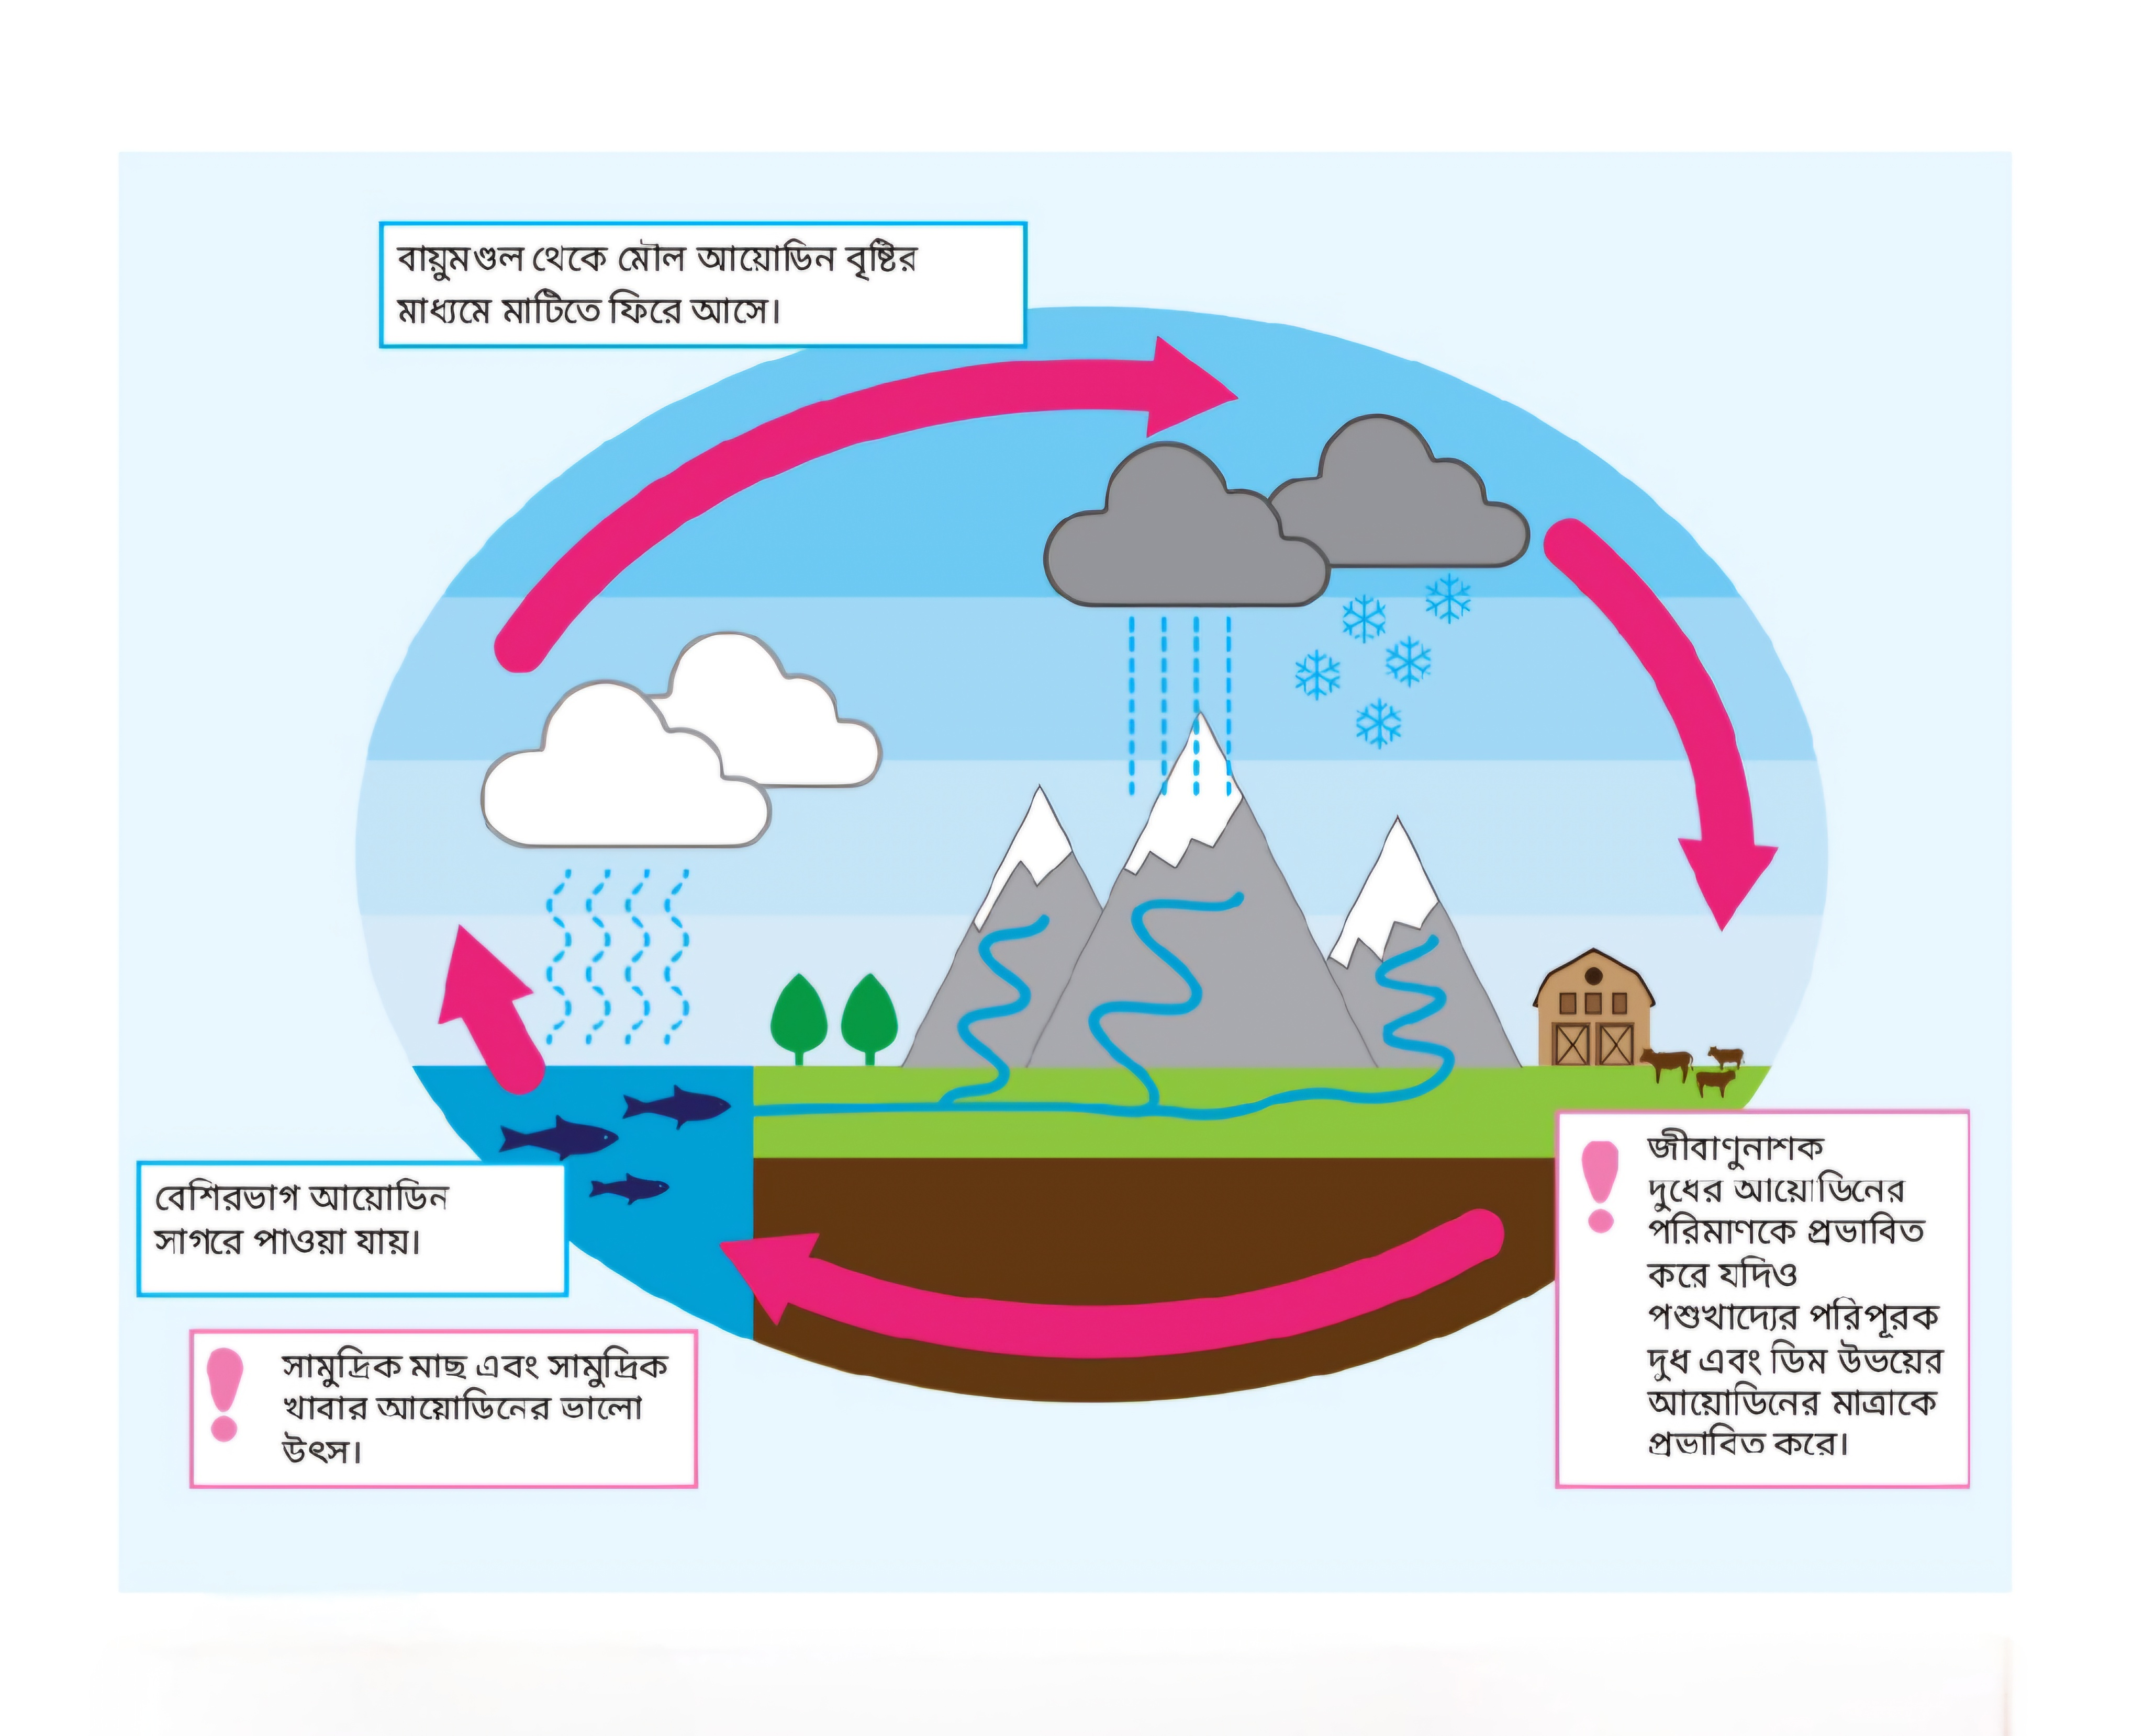
আয়োডিন চক্র
আয়োডিনের যাত্রা শুরু হয় সমুদ্রে। মাছ, শেলফিশ এবং সামুদ্রিক শৈবাল সমুদ্রের জল থেকে আয়োডিন শোষণ করে। সমুদ্র থেকে আয়োডিন ছোট ছোট ফোঁটায় বাতাসে বাষ্পীভূত হয়। বৃষ্টি হলে এই ফোঁটা মাটিতে পড়ে এবং মাটি আয়োডিন শোষণ করে।

Slide 16
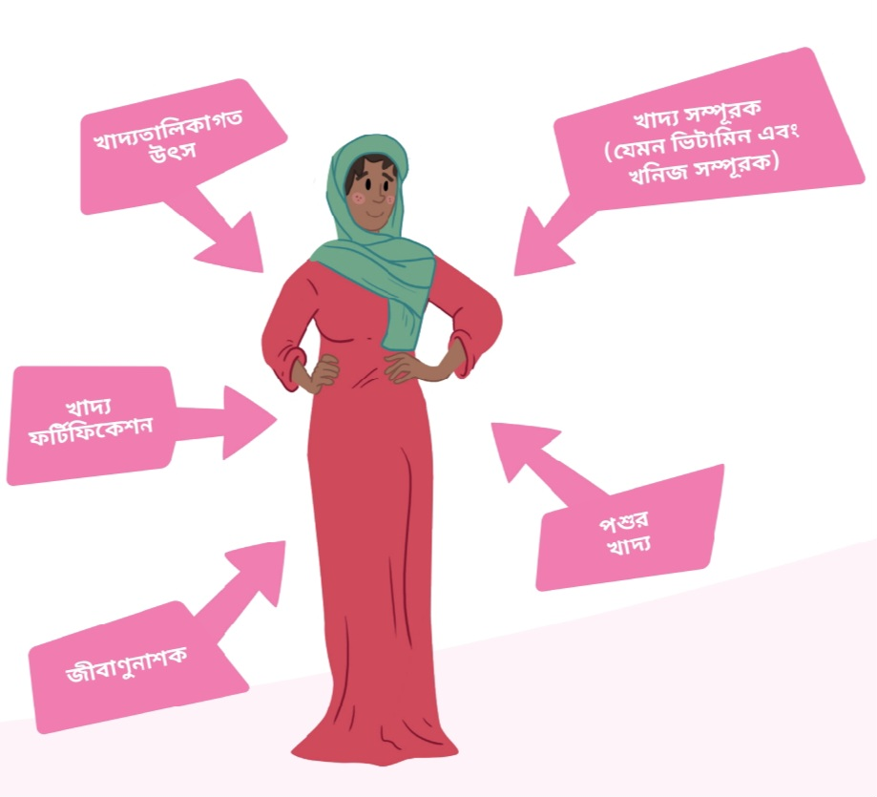
আয়োডিন চক্র
তাছাড়া পশুখাদ্যে আয়োডিনের পরিমাণ, খাদ্য পুষ্টিকরণ, এবং লবণে আয়োডিন যোগ করার জাতীয় বিধিবিধান খাদ্যে আয়োডিনের মাত্রাকে প্রভাবিত করে। কিছু দেশে, দুধ সংগ্রহ করার সময় আয়োডিন একটি জীবাণুনাশক হিসাবেও ব্যবহৃত হয়। তাই দুধ এবং দুগ্ধজাত পণ্যগুলিও আয়োডিনের একটি ভাল উৎস। সুতরাং, আয়োডিন বিভিন্ন উপায়ে খাদ্য শৃঙ্খলে প্রবেশ করে।
আয়োডিনের মতো প্রয়োজনীয় ভিটামিন বা খনিজগুলি যখন লবণ, রুটি, সিরিয়াল বা দুধের মতো নির্দিষ্ট খাবারে যোগ করা হয় তখন ফর্টিফিকেশন হয়। এর উদ্দেশ্য হল নির্দিষ্ট খাবারে নির্দিষ্ট পুষ্টির পরিমাণ বাড়ানো এবং মানুষ যাতে পর্যাপ্ত পরিমাণে গুরুত্বপূর্ণ ভিটামিন এবং খনিজ পায় তা নিশ্চিত করা।
Notes:
শব্দকোষ: আয়োডিনের মতো প্রয়োজনীয় ভিটামিন বা খনিজ পদার্থ যখন লবণ, রুটি, সিরিয়াল বা দুধের মতো নির্দিষ্ট খাবারে যোগ করা হয় তখন ফোর্টফিকেশন হয়। এর উদ্দেশ্য হল নির্দিষ্ট খাবারে নির্দিষ্ট পুষ্টির পরিমাণ বাড়ানো এবং মানুষ যাতে পর্যাপ্ত গুরুত্বপূর্ণ ভিটামিন এবং খনিজ পায় তা নিশ্চিত করা।

Slide 17
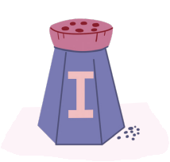
কীভাবে দেশগুলি নিশ্চিত করতে পারে যে তাদের নাগরিকেরা খাবারে পর্যাপ্ত আয়োডিন পাচ্ছে?
একটি দেশের জনগোষ্ঠী যথেষ্ট আয়োডিন গ্রহণ করে কিনা তা নিশ্চিত করার বিভিন্ন উপায় থাকতে পারে। অনেক দেশে লবণ আয়োডিনযুক্তকরণ কার্যক্রম হয়ে থাকে। কিন্তু লবণে কি পরিমাণ আয়োডিন যোগ করা হয় তার পরিপ্রেক্ষিতে তাদের পার্থক্য হতে পারে (এটি একটি নির্দিষ্ট দেশের মানুষের কতটা আয়োডিন প্রয়োজন তার উপর নির্ভর করে)। কিছু দেশে, রুটি এবং প্রস্তুতকৃত খাবার তৈরির জন্য আয়োডিনযুক্ত লবণ ব্যবহার করা বাধ্যতামূলক, আর কিছু দেশে এটি স্ব-ইচ্ছার উপর নির্ভর করে।

Slide 18

দেশগুলি কীভাবে নিশ্চিত করতে পারে যে লোকেরা তাদের খাবারে পর্যাপ্ত আয়োডিন পাচ্ছে?
এছাড়াও অন্যান্য উপায়ে খাদ্য শৃঙ্খলে আয়োডিন প্রবেশ করানো হয়, যার মধ্যে রয়েছে পশুখাদ্যকে শক্তিশালী করা এবং খাদ্য উৎপাদনে বায়োসাইডের ব্যবহার। এগুলি পশুদের খাওয়ানোর ধরন বা খাবার তৈরির পদ্ধতির উপর ভিত্তি করে দুধ এবং ডিমের মতো খাবারে কতটা আয়োডিন থাকবে তা নির্ধারণ করে।
আয়োডিনযুক্ত লবণ সম্পর্কিত আইন, খাদ্য সংস্কৃতি এবং ভৌগোলিক পরিস্থিতি বিভিন্ন দেশের মধ্যে আয়োডিন গ্রহণে উল্লেখযোগ্য পার্থক্য তৈরি করতে পারে- এমনকি প্রতিবেশী দেশগুলোর মধ্যেও।

Slide 19
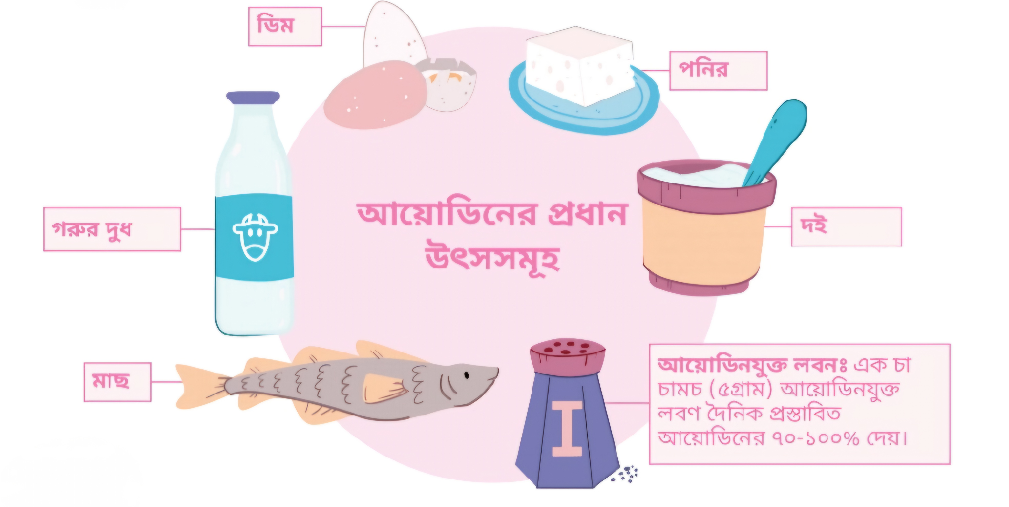
আয়োডিনের উৎস
খাবারের মাধ্যমে দৈনিক প্রস্তাবিত পরিমাণ আয়োডিন পেতে খাবারের পরিমাণ
Notes:
নোট! এই পৃষ্ঠাটি মূলত নির্দিষ্ট দেশের উপর ভিত্তি করে প্রস্তুত করা হয়েছে - বর্তমান সংস্করণটি যুক্তরাজ্যের

Slide 20
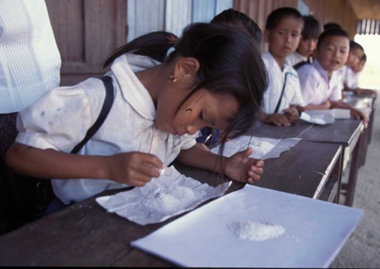
লবণ কি আমাদের জন্য খারাপ নয়?
মানুষ যাতে পর্যাপ্ত আয়োডিন পায় তা নিশ্চিত করার জন্য WHO লবণে আয়োডিন যোগ করাকে সর্বোত্তম কৌশল হিসেবে সমর্থন করে। কিন্তু মানুষ কতটা লবণ খায় তা নিয়েও WHO উদ্বিগ্ন, কারণ এটি উচ্চ রক্তচাপ, হৃদরোগ এবং স্ট্রোকের মতো অন্যান্য স্বাস্থ্য সমস্যা সৃষ্টি করতে পারে। সেক্ষেত্রে যা করতে হবে তা হল লবণ কম পরিমাণে খাওয়া, তবে নিশ্চিত করতে হবে যে এটি আয়োডিনযুক্ত।

Slide 21
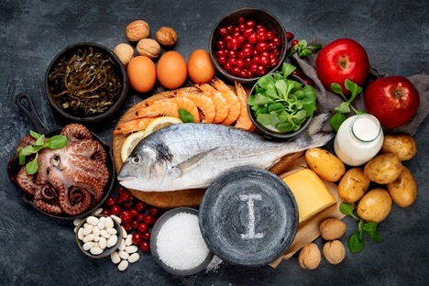
আয়োডিন সমৃদ্ধ খাবারের পরিকল্পনা: একটি দলবদ্ধ চর্চা
একটি ছোট দল বা দুইজন করে একটি দল গঠন করে আয়োডিন সমৃদ্ধ একটি খাবার মধ্যাহ্ন ভোজনের জন্য সঙ্গে করে নিয়ে আসবে।
তুমি গর্ভবতী/অ-গর্ভবতী মহিলাদের, নিরামিষাশীদের জন্য তিনটি প্রধান খাবার বেছে নিতে পারো, যাতে তাদের আয়োডিনের চাহিদা পূরণ হয়।
তোমার কাজ অন্যদের কাছে উপস্থাপন কর এবং তোমার সহপাঠীদের সাথে আলোচনা কর।
Notes:
এই পৃষ্ঠা/স্লাইডে একটি টাস্ক সংযোজিত করা হয়েছে।
হাইলাইট: যেসব ক্ষেত্রে খাদ্যের মাধ্যমে আয়োডিনের চাহিদা পূরণ করা কঠিন, যেমন একজন নিরামিষাশী বা নিরামিষাশী মহিলা যিনি মা হতে চান, তার জন্য পরিপূরক প্রয়োজন হতে পারে।

Slide 22
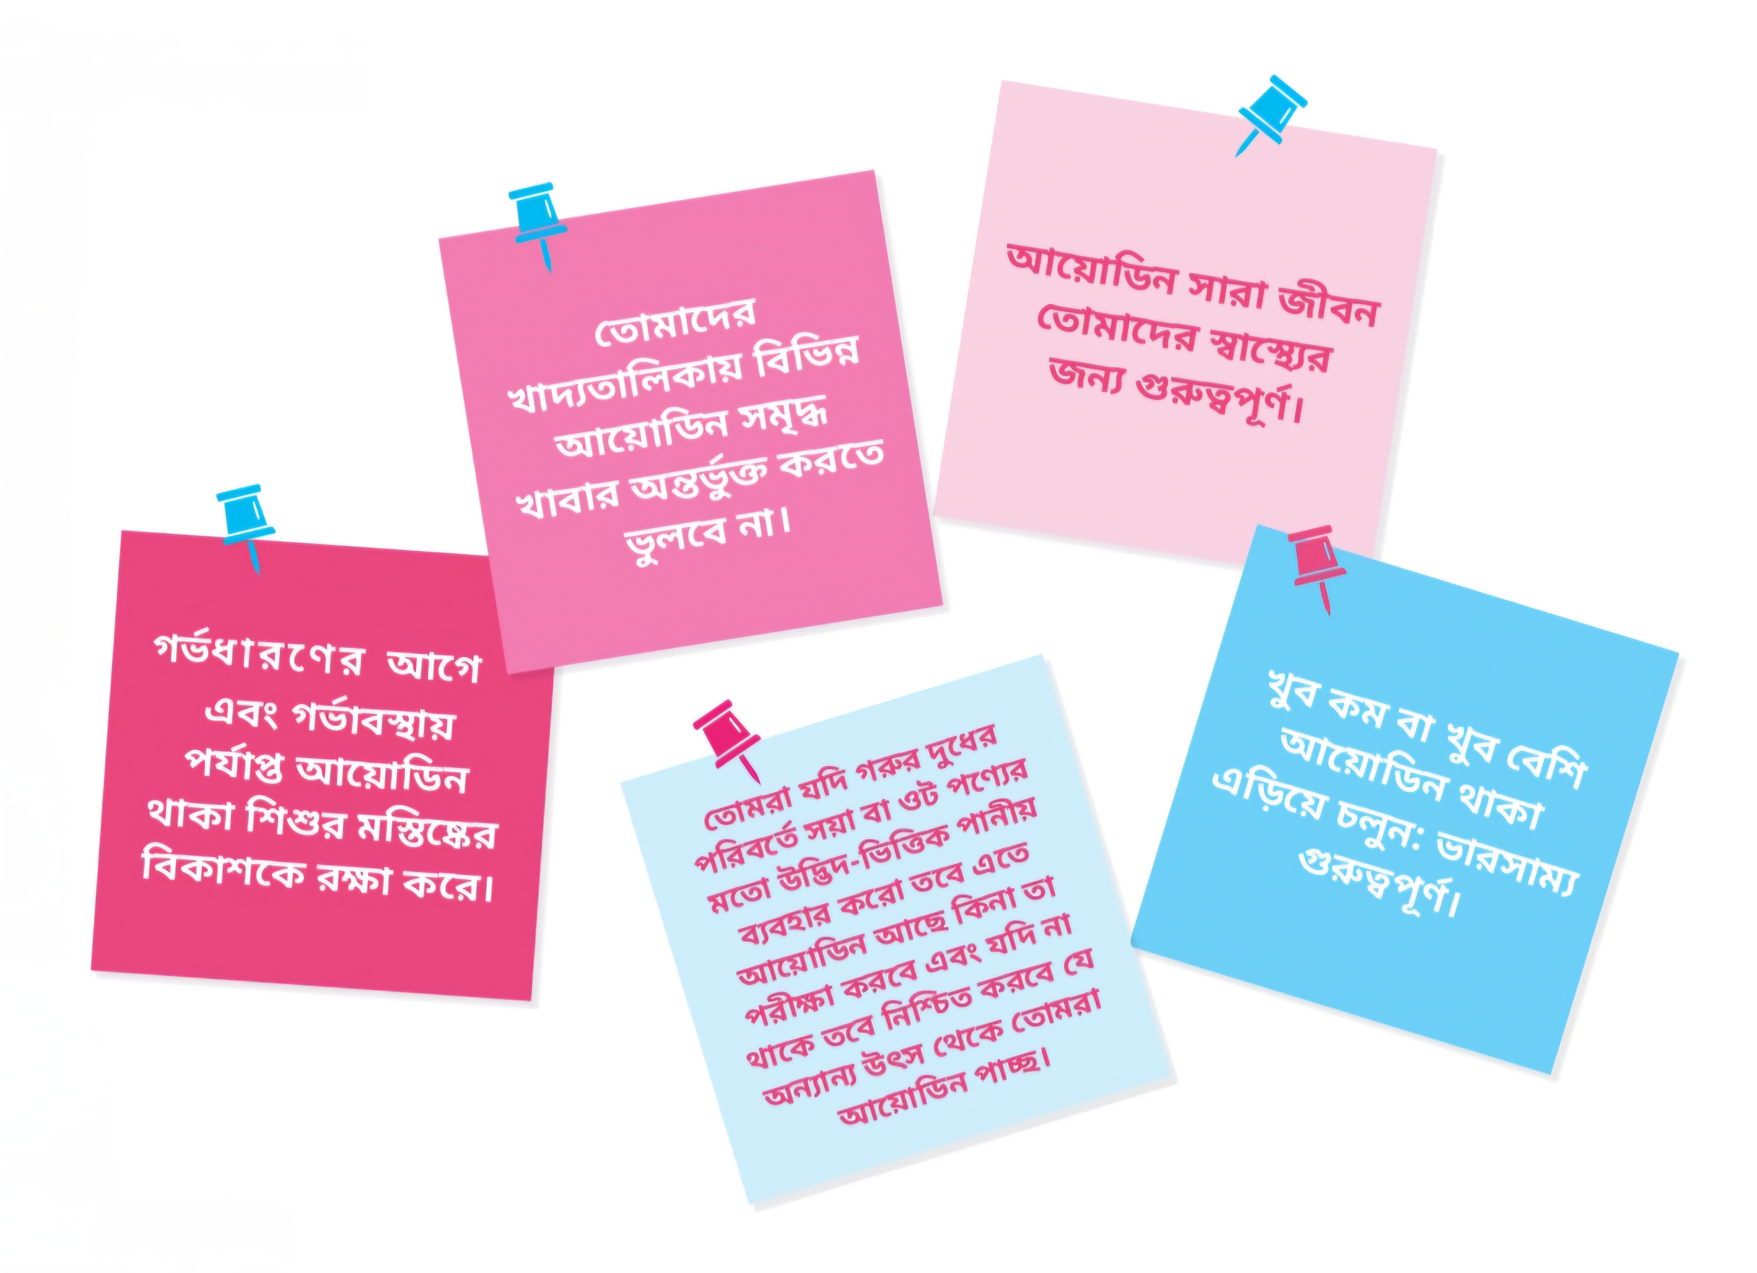
মনে রাখার বিষয়

Slide 23
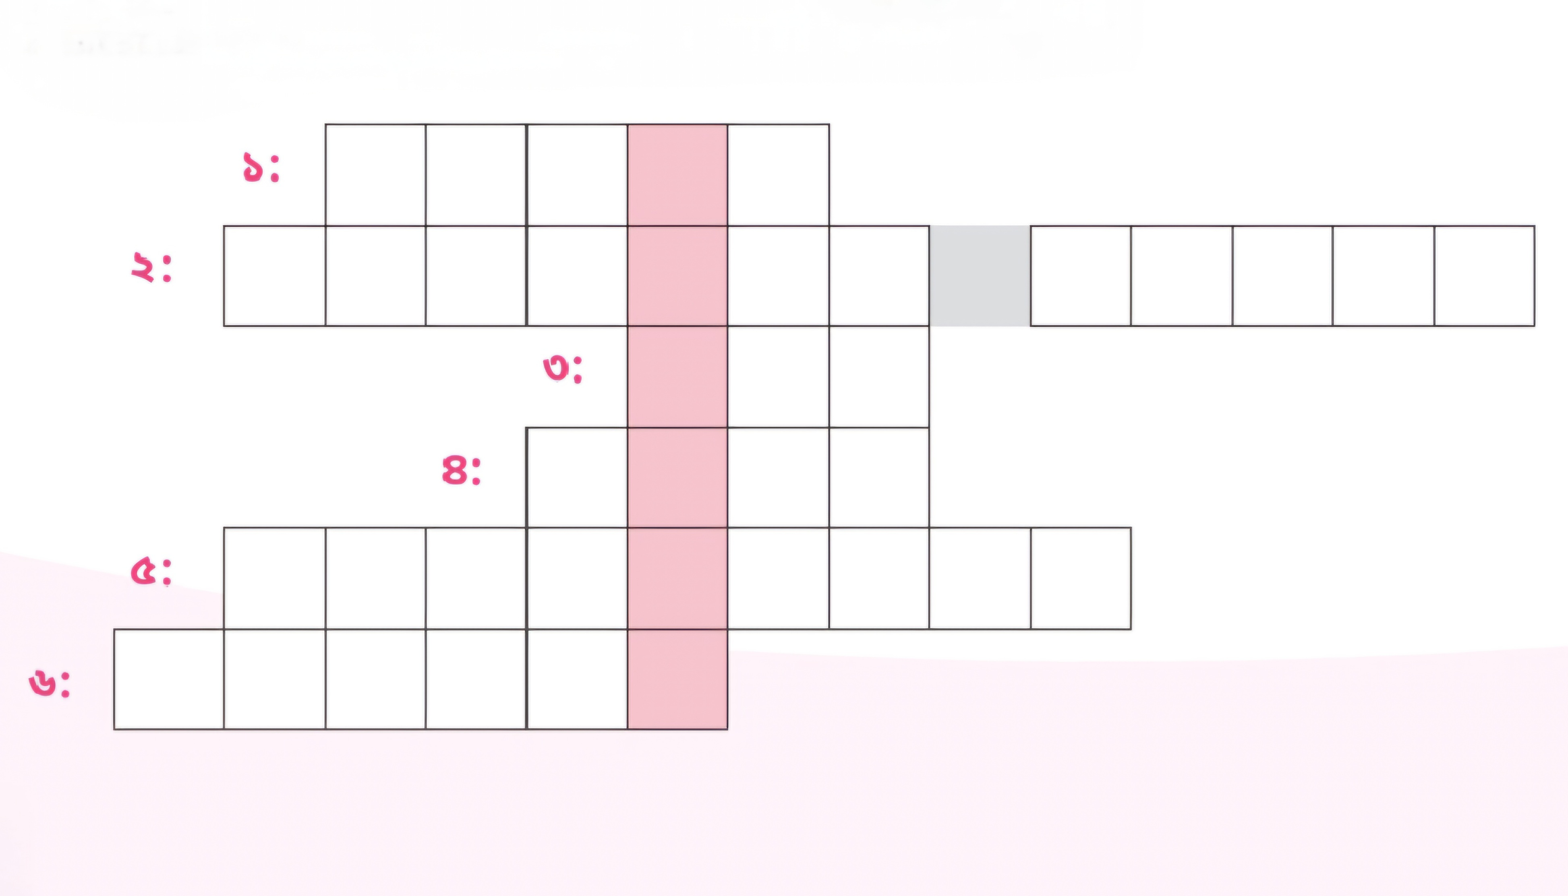
ধাঁধা
১) আয়োডিন শিশুর _____ বিকাশের জন্য গুরুত্বপূর্ণ।
২) থাইরয়েড হরমোন __________ গ্রন্থিতে উৎপন্ন হয়।
৩) বয়ঃসন্ধিকালে, তোমার প্রতি _____ ১৫০ মাইক্রোগ্রাম আয়োডিন প্রয়োজন।
৪) ___________আয়োডিনের একটি ভালো সামুদ্রিক উৎস।
৫) মহিলাদের __________ প্রতিদিন উচ্চ আয়োডিন গ্রহণের প্রয়োজন হয়।
৬) আয়োডিনের ঘাটতি থাইরয়েডের বৃদ্ধি ঘটাতে পারে, একে ______ বলে।
Notes:
১. আয়োডিন শিশুর (মস্তিষ্কের) বিকাশের জন্য গুরুত্বপূর্ণ।
২. থাইরয়েড হরমোন (থাইরয়েড গ্রন্থিতে) উৎপন্ন হয়।
৩. বয়ঃসন্ধিকালে, আপনার প্রতি (দিন) ১৫০মাইক্রোগ্রাম আয়োডিন প্রয়োজন।
৪. (মাছ)আয়োডিনের একটি ভালো সামুদ্রিক উৎস।
৫. মহিলাদের (গর্ভাবস্থায়) প্রতিদিন উচ্চ আয়োডিন গ্রহণের প্রয়োজন হয়।
৬. আয়োডিনের ঘাটতি থাইরয়েডের বৃদ্ধি ঘটাতে পারে, একে (গয়েট্রে) বলে।

Slide 24
ত্রুটিগুলি চিহ্নিত কর
আয়রনের ঘাটতি রোধ করতে পর্যাপ্ত আয়োডিন গ্রহণ অপরিহার্য।
খাদ্যে পর্যাপ্ত আয়োডিন থাকা বিশেষ করে বৃদ্ধ বয়সে খুবই গুরুত্বপূর্ণ।
১০০ বছর আগে একটি বিশ্বব্যাপী প্রচারাভিযান আয়োডিনযুক্ত লবণের মাধ্যমে গলগণ্ডের প্রকোপ কমাতে সাহায্য করেছিল।
আয়োডিনযুক্ত লবণ ছাড়াও আয়োডিনের অন্যান্য গুরুত্বপূর্ণ উৎস হল চকোলেট এবং ভাত।
Notes:
সঠিক উত্তর:
✔ আয়োডিনের ঘাটতি রোধ করতে পর্যাপ্ত আয়োডিন গ্রহণ অপরিহার্য।
✔ খাদ্যে পর্যাপ্ত আয়োডিন থাকা বিশেষকরে গর্ভাবস্থায় খুবই গুরুত্বপূর্ণ।
✔ ৩০ বছর আগে একটি বিশ্বব্যাপী প্রচারাভিযান আয়োডিনযুক্ত লবণের মাধ্যমে গলগণ্ডের প্রকোপ কমাতে সাহায্য করেছিল।
✔ আয়োডিনযুক্ত লবণ ছাড়াও আয়োডিনের অন্যান্য গুরুত্বপূর্ণ উৎস হল সামুদ্রিক খাবার এবং দুগ্ধজাত পণ্য।

Slide 25
মডিউল ক এর অনুশীলন
ক১: আয়োডিন তোমার শরীরে কোন কাজগুলিকে প্রভাবিত করে এবং নিয়ন্ত্রণ করে? (তুমি একাধিক উত্তর চিহ্নিত করতে পারো)
রক্ত সঞ্চালন
মেটাবলিজম
মস্তিষ্কের বিকাশ, বিশেষ করে গর্ভাবস্থায় এবং শৈশবকালে
প্রজনন কার্যক্রম ও প্রজননক্ষমতা
শ্বাসযন্ত্রের কার্যক্রম
বৃদ্ধি এবং বিকাশ, বিশেষ করে শৈশব এবং কৈশোরে
Notes:
সঠিক উত্তর:
✔ মেটাবলিজম
✔ মস্তিষ্কের বিকাশ, বিশেষ করে গর্ভাবস্থায় এবং শৈশবকালে
✔ বৃদ্ধি এবং বিকাশ, বিশেষ করে শৈশব এবং কৈশোরে

Slide 26
মডিউল ক- এর অনুশীলনের উত্তরসমূহ:
ক১: আয়োডিন তোমার শরীরে কোন কাজগুলিকে প্রভাবিত করে এবং নিয়ন্ত্রণ করে? (তুমি একাধিক উত্তর বেছে নিতে পারো)
রক্ত সঞ্চালন
✔ মেটাবলিজম
✔ মস্তিষ্কের বিকাশ, বিশেষ করে গর্ভাবস্থায় এবং শৈশবকালে
প্রজনন কার্যক্রম ও প্রজননক্ষমতা
শ্বাসযন্ত্রের কার্যক্রম
✔বৃদ্ধি এবং বিকাশ, বিশেষ করে শৈশব এবং কৈশোরে
Notes:
সঠিক উত্তর:
✔ মেটাবলিজম
✔ মস্তিষ্কের বিকাশ, বিশেষ করে গর্ভাবস্থায় এবং শৈশবকালে
✔ বৃদ্ধি এবং বিকাশ, বিশেষ করে শৈশব এবং কৈশোরে

Slide 27
মডিউল ক- এর অনুশীলন:
ক২: শূন্যস্থান পূরণ কর
খাদ্যে অপর্যাপ্ত আয়োডিন ___________ নামে পরিচিত একটি অবস্থার দিকে নিয়ে যেতে পারে, যা একটি বর্ধিত ___________ দ্বারা চিহ্নিত করা হয়।
U-আকৃতির বক্ররেখাটি বোঝায় যে আপনি খুব _______ এবং খুব _______ আয়োডিন উভয়ই পেতে পারেন।
অত্যধিক পরিমাণে আয়োডিন গ্রহণের ফলে থাইরয়েড গ্রন্থি ___________ হতে পারে।
যখন গর্ভাবস্থায় খুব কম আয়োডিন থাকে, তখন এর ফলে ___________ তৈরি হয় এবং ___________ বিকাশ ব্যাহত হতে পারে।
Notes:
সঠিক উত্তর:
⇨ খাদ্যে অপর্যাপ্ত আয়োডিন (গয়েট্রে) নামে পরিচিত একটি অবস্থার কারণ হতে পারে, যা একটি বর্ধিত (থাইরয়েড গ্রন্থি) দ্বারা চিহ্নিত করা হয়।
⇨ U-আকৃতির বক্ররেখাটি বোঝায় যে আপনি খুব (বেশি) এবং খুব (সামান্য) আয়োডিন উভয়ই
পেতে পারেন।
⇨ অত্যধিক পরিমাণে আয়োডিন গ্রহণের ফলে থাইরয়েড গ্রন্থি (অত্যধিক সক্রিয়) হতে পারে।
⇨ যখন গর্ভাবস্থায় খুব কম আয়োডিন থাকে, তখন এর (ঘাটতি) হতে পারে এবং (মস্তিষ্কের) বিকাশ ব্যাহত হতে পারে।

Slide 28
মডিউল ক- এর অনুশীলন:
ক৩: কোন খাবারগুলো ভালো আয়োডিনের উৎস? (তুমি একাধিক উত্তর বেছে নিতে পারো)
ডিম
রুটি
সিরিয়াল
দুধ এবং দুগ্ধজাত পণ্য
মাছ এবং সামুদ্রিক খাবার
ফল এবং সবজি
আলু
উদ্ভিজ্জ তেল
আয়োডিনযুক্ত লবণ
Notes:
সঠিক উত্তর:
✔ ডিম
✔ দুধ এবং দুগ্ধজাত পণ্য
✔ মাছ এবং সামুদ্রিক খাবার
✔ আয়োডিনযুক্ত লবণ

Slide 29
মডিউল ক- এর অনুশীলনের উত্তরসমূহ:
ক৩: কোন খাবারগুলো ভালো আয়োডিনের উৎস? (তুমি একাধিক উত্তর বাছায় করতে পারো)
✔ ডিম
রুটি
সিরিয়াল
✔ দুধ এবং দুগ্ধজাত পণ্য
✔ মাছ এবং সামুদ্রিক খাবার
ফল এবং সবজি
আলু
উদ্ভিজ্জ তেল
✔ আয়োডিনযুক্ত লবণ
Notes:
সঠিক উত্তর:
✔ ডিম
✔ দুধ এবং দুগ্ধজাত পণ্য
✔ মাছ এবং সামুদ্রিক খাবার
✔ আয়োডিনযুক্ত লবণ

Slide 30
মডিউল ক- এর অনুশীলন:
ক৪: WHO কিশোর-কিশোরীদের প্রতিদিন কি পরিমাণ আয়োডিন খাওয়ার পরামর্শ দেয়?
১০০ μg
১৫০ μg
২০০ μg
২৫০ μg
৩০০ μg
৬০০ μg
১০০০ μg
Notes:
সঠিক উত্তর :
১৫০ µg

Slide 31
মডিউল ক- এর অনুশীলনের উত্তরসমূহ:
ক৪: WHO কিশোর-কিশোরীদের প্রতিদিন কি পরিমাণ আয়োডিন খাওয়ার পরামর্শ দেয়?
১০০ μg
✔ ১৫০ μg
২০০ μg
২৫০ μg
৩০০ μg
৬০০ μg
১০০০ μg
Notes:
সঠিক উত্তর:
১৫০ µg

Slide 32
মডিউল ক- এর অনুশীলন:
ক৫: WHO গর্ভবতী মহিলাদের প্রতিদিন কি পরিমাণ আয়োডিন খাওয়ার পরামর্শ দেয়?
৭৫ µg
১০০ μg
১৫০ μg
১৭৫ μg
২০০ μg
২৫০ μg
৬০০ μg
১০০০μg
Notes:
সঠিক উত্তর:
২৫০ µg

Slide 33
মডিউল ক- এর অনুশীলনের উত্তরসমূহ:
ক৫: WHO গর্ভবতী মহিলাদের প্রতিদিন কি পরিমাণ আয়োডিন খাওয়ার পরামর্শ দেয়?
৭৫ µg
১০০ μg
১৫০ μg
১৭৫ μg
২০০ μg
✔২৫০ μg
৬০০ μg
১০০০μg
Notes:
সঠিক উত্তর:
২৫০ µg

Slide 34
মডিউল ক- এর অনুশীলন:
ক৬: গর্ভাবস্থায় আয়োডিন কেন গুরুত্বপূর্ণ? (তুমি একাধিক উত্তর বেছে নিতে পারো)
এটি শিশুর হাড় ও দাঁতের বিকাশের জন্য গুরুত্বপূর্ণ
এটি শিশুর মস্তিষ্ক এবং স্নায়ুতন্ত্রের বিকাশের জন্য গুরুত্বপূর্ণ
এটি শিশুর সার্বিক বৃদ্ধি নিশ্চিত করে
এটি শিশুর অঙ্গ এবং ত্বকের বিকাশের জন্য গুরুত্বপূর্ণ
Notes:
✔ এটি শিশুর মস্তিষ্ক এবং স্নায়ুতন্ত্রের বিকাশের জন্য গুরুত্বপূর্ণ।
✔ এটি শিশুর সার্বিক বৃদ্ধি নিশ্চিত করে।

Slide 35
মডিউল ক- এর অনুশীলনের উত্তরসমূহ:
ক৬: গর্ভাবস্থায় আয়োডিন কেন গুরুত্বপূর্ণ? (তুমি একাধিক উত্তর বেছে নিতে পারো)
এটি শিশুর হাড় ও দাঁতের বিকাশের জন্য গুরুত্বপূর্ণ
✔ এটি শিশুর মস্তিষ্ক এবং স্নায়ুতন্ত্রের বিকাশের জন্য গুরুত্বপূর্ণ
✔ এটি শিশুর সার্বিক বৃদ্ধি নিশ্চিত করে
এটি শিশুর অঙ্গ এবং ত্বকের বিকাশের জন্য গুরুত্বপূর্ণ
Notes:
সঠিক উত্তর:
✔ এটি শিশুর মস্তিষ্ক এবং স্নায়ুতন্ত্রের বিকাশের জন্য গুরুত্বপূর্ণ
✔ এটি শিশুর সার্বিক বৃদ্ধি নিশ্চিত করে

Slide 36
মডিউল ক- এর অনুশীলনের উত্তরসমূহ:
ক৭: কয়টি বা কি পরিমাণ?
বয়ঃসন্ধিকালে পর্যাপ্ত আয়োডিন পাওয়ার জন্য দিনে কয়টি ডিম খাওয়া উচিত?
২টি ডিম
৫টি ডিম
৬টি ডিম
৯টি ডিম
Notes:
সঠিক উত্তর:
যুক্তরাজ্যের জন্য: ৬
স্লোভেনিয়ার জন্য: ৯
সাইপ্রাসের জন্য: ৫
[পাকিস্তান ও বাংলাদেশের জন্য স্লাইড অন্তর্ভুক্ত নয়]
মনোযোগ: অনুগ্রহ করে জোর দিন, এটি শুধুমাত্র একটি ব্যায়াম। আপনার ডায়েটে আরও আয়োডিনের উৎস অন্তর্ভুক্ত করা গুরুত্বপূর্ণ, এবং একচেটিয়াভাবে ডিম নয়।

Slide 37
মডিউল ক- এর অনুশীলনের উত্তরসমূহ:
ক৭: কতটি বা কি পরিমাণ?
বয়ঃসন্ধিকালে পর্যাপ্ত আয়োডিন পাওয়ার জন্য তোমার দিনে কত ভাগ সাদা মাছ খাওয়া উচিত?
১ অংশ
২ অংশ
৩ অংশ
৪ অংশ
Notes:
সঠিক উত্তর:
✔ ১ অংশ
[পাকিস্তান ও বাংলাদেশের জন্য স্লাইড অন্তর্ভুক্ত নয়]

Slide 38
মডিউল ক- এর অনুশীলনের উত্তরসমূহ:
ক৭: কয়টি বা কি পরিমাণ?
বয়ঃসন্ধিকালে পর্যাপ্ত আয়োডিন পেতে তোমার দিনে কত গ্লাস গরুর দুধ পান করা উচিত?
১ গ্লাস দুধ
২-৩গ্লাস দুধ
৫ গ্লাস দুধ
১০ গ্লাস দুধ
Notes:
সঠিক উত্তর:
যুক্তরাজ্যের জন্য: ২-৩
স্লোভেনিয়ার জন্য: ৫
সাইপ্রাসের জন্য: ৫
[পাকিস্তান ও বাংলাদেশের জন্য স্লাইড অন্তর্ভুক্ত নয়]

Slide 39
মডিউল খ- তে দলগত কাজ
আয়োডিন সচেতনতার জন্য প্রচেষ্টা: একটি সম্প্রদায় ভিত্তিক প্রশ্নমালা তৈরি
তোমার সহপাঠীদের সাথে একটি প্রশ্নাবলী তৈরি করতে কাজ কর যা পরিবার এবং বন্ধুবান্ধব বা তোমার সম্প্রদায়ের লোকদের আয়োডিন এবং এটি তাদের স্বাস্থ্যকে কীভাবে প্রভাবিত করে সে সম্পর্কে জিজ্ঞাসা করে।
কিভাবে প্রশ্নাবলী তৈরি করতে হয় এবং কিভাবে পড়াশুনা করতে হয় জানতে আয়োডিন প্ল্যাটফর্মের অ আ ক খ- তে দেখ।
কাজ
আয়োডিন সনাক্তকরণ: পারিবারিক খাদ্য রেকর্ডের অনুসন্ধান
কাজ
আয়োডিন খাবারের রেকর্ড তৈরি করতে তোমার গোষ্ঠীর সাথে একসাথে কাজ কর, তারা তাদের খাবারে আয়োডিন কিভাবে পান তার উপর ফোকাস কর। আয়োডিন ফিডব্যাক টুল ব্যবহার কর।
কিভাবে একটি খাদ্য রেকর্ড করতে? আয়োডিন প্ল্যাটফর্মের অ আ ক খ- তে আরও দেখ
আয়োডিন সন্ধান: বৈশ্বিক সুরক্ষিতকরণ কার্যক্রম বর্ণন
কাজ
তোমরা এবং তোমাদের গ্রুপ তোমাদের নিজেদের দেশসহ বিভিন্ন দেশে আয়োডিন ফর্টিফিকেশন প্রোগ্রামগুলি অধ্যয়ন করবে এবং তুলনা করবে।
আয়োডিন প্ল্যাটফর্মের অ আ ক খ -- তে সুরক্ষিতকরণ কার্যক্রম সম্পর্কে বিস্তারিত দেখ।
Notes:
'আয়োডিন সন্ধান: বৈশ্বিক সুরক্ষিতকরণ কার্যক্রম' সম্পর্কে বিস্তারিত জানতে শিক্ষার্থীদের জন্য ইন্টারনেট অ্যাক্সেস প্রয়োজন।
দলগত কাজের জন্য প্রস্তুত হবার সিদ্ধান্ত নিন:
শিক্ষার্থীরা পাঁচটি অ্যাসাইনমেন্টের মধ্যে কোনটি
বেছে নিতে পারে তা ঠিক করুন। প্রয়োজনে আপনি কাজের বিষয় নির্ধারণ করে দিন। এক্ষেত্রে শিক্ষার্থীর সংখ্যার উপর ভিত্তি করে আপনি তাদেরকে কাজ দিবেন।
গ্রুপের কাজ শুরু করার সময় নিম্নোক্ত বিষয়গুলি নিশ্চিত করুন:
অ্যাসাইনমেন্টের জন্য স্পষ্ট নির্দেশনা প্রদান করুন, যার মধ্যে ছাত্রদের কী করতে হবে তার সুনির্দিষ্ট নির্দেশনা বিদ্যমান এবং তাদের গ্রুপ কাজের প্রত্যাশিত ফলাফলের বিশদ বিবরণ সহ শিক্ষার্থীদের ব্যাখ্যা করুন কোন মানদণ্ডে তাদের ক্লাসের উপস্থাপনাগুলি মূল্যায়ন করা হবে।
মডিউল খ এবং গ এর ক্ষেত্রে, গ্রুপের উপস্থাপনা নিম্নলিখিত মানদণ্ড দ্বারা মূল্যায়ন করা যেতে পারে:
শিক্ষার্থীদের গবেষণার প্রশ্ন গঠনের ক্ষমতা
তথ্য সংগ্রহ এবং বিশ্লেষণ
ছাত্ররা গ্রুপে কতটা কার্যকরীভাবে কাজ করেছে
শিক্ষার্থীদের আইডিয়া এবং তাদের অনুসন্ধানগুলো শেয়ার করার ক্ষমতা
শিক্ষার্থীদের মৌলিকতা এবং সৃজনশীলতা

Slide 40
মডিউল খ- তে দলগত কাজ
আয়োডিন অনুসন্ধান: স্থানীয় খাদ্য উৎসগুলি অন্বেষণ
কাজ
আয়োডিন সমৃদ্ধ খাবার উদঘাটন করতে স্থানীয় দোকান এবং বাজারগুলি অন্বেষণ কর। দোকান নির্বাচন করতে, পণ্যগুলি পরীক্ষা করতে এবং নথির অনুসন্ধান করতে তোমার দলকে সহযোগিতা কর ৷ ক্লাসের জন্য একটি উপস্থাপনা প্রস্তুত কর। বিকল্পভাবে, একটি অনলাইন অনুসন্ধান পরিচালনা কর।
আয়োডিন প্ল্যাটফর্মের অ আ ক খ - তে তোমার তদন্তের জন্য নির্দেশিকা খুঁজ।
আয়োডিন উপস্থিতি পরীক্ষা: আয়োডিনযুক্ত লবণ পরীক্ষার কিট ব্যবহার করে
কাজ
তুমি যে লবণ ব্যবহার কর তাতে পটাসিয়াম আয়োডেট (KIO3) হিসাবে যোগ করা আয়োডিন আছে কিনা তা পরীক্ষা করতে "আয়োডিনযুক্ত সল্ট টেস্ট কিট" ব্যবহার কর। তোমার লবণের নমুনায় দ্রবণ যোগ করুন এবং রঙ পরিবর্তন লক্ষ্য কর। বিভিন্ন ধরনের লবণ দিয়ে চেষ্টা কর এবং তাদের আয়োডিনের উপাদান মূল্যায়ন কর।
আয়োডিন প্ল্যাটফর্মের অ আ ক খ- তে লবণ পরীক্ষার কিট সম্পর্কে আরও জান।
Notes:
'আয়োডিন সন্ধান: বৈশ্বিক সুরক্ষিতকরণ কার্যক্রম' সম্পর্কে বিস্তারিত জানতে শিক্ষার্থীদের জন্য ইন্টারনেট অ্যাক্সেস প্রয়োজন।
দলগত কাজের জন্য প্রস্তুত হবার সিদ্ধান্ত নিন:
শিক্ষার্থীরা পাঁচটি অ্যাসাইনমেন্টের মধ্যে কোনটি
বেছে নিতে পারে তা ঠিক করুন। প্রয়োজনে আপনি কাজের বিষয় নির্ধারণ করে দিন। এক্ষেত্রে শিক্ষার্থীর সংখ্যার উপর ভিত্তি করে আপনি তাদেরকে কাজ দিবেন।
গ্রুপের কাজ শুরু করার সময় নিম্নোক্ত বিষয়গুলি নিশ্চিত করুন:
অ্যাসাইনমেন্টের জন্য স্পষ্ট নির্দেশনা প্রদান করুন, যার মধ্যে ছাত্রদের কী করতে হবে তার সুনির্দিষ্ট নির্দেশনা বিদ্যমান এবং তাদের গ্রুপ কাজের প্রত্যাশিত ফলাফলের বিশদ বিবরণ সহ শিক্ষার্থীদের ব্যাখ্যা করুন কোন মানদণ্ডে তাদের ক্লাসের উপস্থাপনাগুলি মূল্যায়ন করা হবে।
মডিউল খ এবং গ এর ক্ষেত্রে, গ্রুপের উপস্থাপনা নিম্নলিখিত মানদণ্ড দ্বারা মূল্যায়ন করা যেতে পারে:
শিক্ষার্থীদের গবেষণার প্রশ্ন গঠনের ক্ষমতা
তথ্য সংগ্রহ এবং বিশ্লেষণ
ছাত্ররা গ্রুপে কতটা কার্যকরীভাবে কাজ করেছে
শিক্ষার্থীদের আইডিয়া এবং তাদের অনুসন্ধানগুলো শেয়ার করার ক্ষমতা
শিক্ষার্থীদের মৌলিকতা এবং সৃজনশীলতা

Slide 41
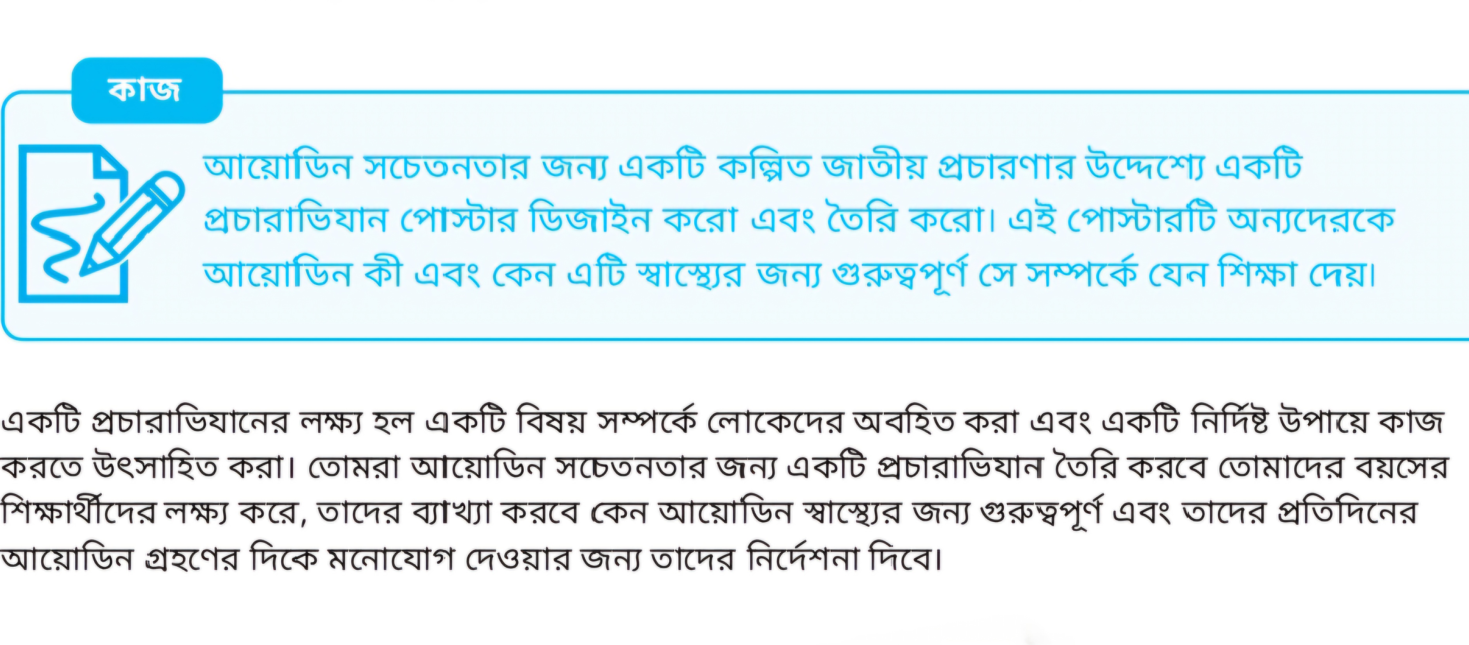
মডিউল গ- তে দলগত কাজ
Notes:
গ্রুপের কাজ শুরু করার সময় নিম্নোক্ত বিষয়গুলি নিশ্চিত করুন:
অ্যাসাইনমেন্টের জন্য স্পষ্ট নির্দেশনা প্রদান করুন, যার মধ্যে ছাত্রদের কী করতে হবে তার সুনির্দিষ্ট নির্দেশনা বিদ্যমান এবং তাদের গ্রুপ কাজের প্রত্যাশিত ফলাফলের বিশদ বিবরণ সহ শিক্ষার্থীদের ব্যাখ্যা করুন কোন মানদণ্ডে তাদের ক্লাসের উপস্থাপনাগুলি মূল্যায়ন করা হবে।
মডিউল খ এবং গ এর ক্ষেত্রে, গ্রুপের উপস্থাপনা নিম্নলিখিত মানদণ্ড দ্বারা মূল্যায়ন করা যেতে পারে:
শিক্ষার্থীদের গবেষণার প্রশ্ন গঠনের ক্ষমতা
তথ্য সংগ্রহ এবং বিশ্লেষণ
ছাত্ররা গ্রুপে কতটা কার্যকরীভাবে কাজ করেছে
শিক্ষার্থীদের আইডিয়া এবং তাদের অনুসন্ধানগুলো শেয়ার করার ক্ষমতা
শিক্ষার্থীদের মৌলিকতা এবং সৃজনশীলতা

